Slide 1
Corso di Laurea in Ingegneria Clinica e Biomedica
Informatica Medica I
FLUTTER PER MOBILE DEVELOPMENT
Prof. Sara Renata Francesca Marceglia

Slide 2
INSTALL FLUTTER (ON MAC)
Download flutter seguendo le istruzioni sulla pagina https://flutter.dev/docs/get-started/install/macos
Modifica della variabile d’ambiente:
Aprire il terminale
Inserire il comando vim .bash_profile (apre il file bash_profile)
Premere «i» per attivare il comando di insert nel file
Inserire la riga
export PATH="$PATH:[PATH_TO_FLUTTER_GIT_DIRECTORY]/flutter/bin”
Inserendo al posto della […] il path alla cartella flutter
Premere esc seguito da :wq!
Chiudere il terminale e riaprirlo
Verificare che sia andato a buon fine il set del path digitando il commando
flutter --version

Slide 3
INSTALL FLUTTER (ON WINDOWS)
Download flutter seguendo le istruzioni sulla pagina https://flutter.dev/docs/get-started/install/windows
Modificare la variabile ambientale “path”
Da pannello di controllo → Sistema→impostazioni avanzate → variabili d’ambiente
Aggiungere una nuova variabile [PATH_TO_FLUTTER_GIT_DIRECTORY]/flutter/bin
Inserendo al posto della […] il path alla cartella flutter
Aprire il prompt dei comandi
Verificare che sia andato a buon fine il set del path digitando il commando
flutter --version

Slide 4
INSTALL ANDROID STUDIO
Android Studio, version 3.0 or later
Install the Flutter and Dart plugins:
Start Android Studio.
Open plugin preferences (Configure > Plugins as of v3.6.3.0 or later).
Select the Flutter plugin and click Install.
Click Yes when prompted to install the Dart plugin.
Click Restart when prompted.

Slide 5
TIPOLOGIE DI APPLICAZIONI MOBILE

Slide 6
NATIVE APPS

Slide 7
WEB APPS

Slide 8
HYBRID APPS

Slide 9
CROSS-PLATFORM DEVELOPMENT

Slide 10
FLUTTER
UI kit lanciato da Google nel 2018
Permette di creare app native per Android e iOS
Supporta I principi del «Material Design» (https://material.io/design/introduction)
Basato su uno specifico linguaggio: Dart
Il codice della app è scritto una volta sola per tutte le tipologie doi dispositivi

Slide 11
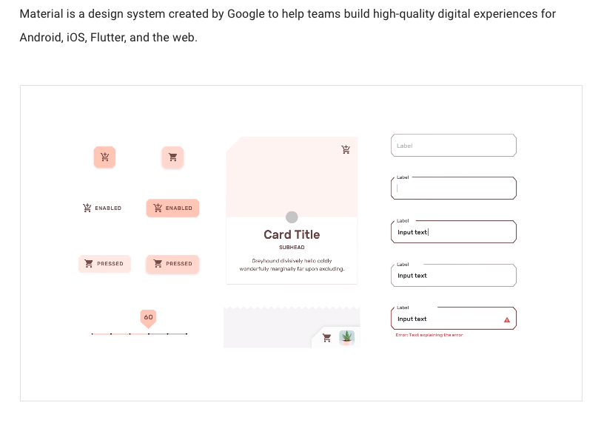
MATERIAL DESIGN
https://material.io/design/introduction#principles

Slide 12
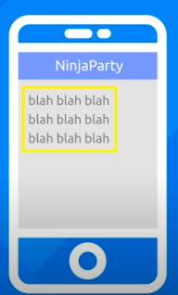
FLUTTER WIDGETS
WIDGET TREE
ROOT WIDGET
APP BAR WIDGET
TEXT WIDGET
CONTAINER WIDGET
TEXT WIDGET

Slide 13
FLUTTER WIDGETS
Ogni widget è una CLASSE
Il comportamento è definito mediante il linguaggio DART

Slide 14
STATELESS vs STATEFUL WIDGETS
Stateless widgets:
Non modificano il loro stato
La visualizzazione non può essere modificata da azioni dell’utente o dal codice
Stateful widgets:
Possono modificare il loro stato
Implementano un metodo che verifica il cambio di stato
Quando avviene un cambio di stato, viene invocato il build del widget e viene aggiornata la visualizzazione

Slide 15
STATEFUL WIDGETS
class page1 extends StatefulWidget { @override _page1State createState() => _page1State(); }
class _page1State extends State<page1> {
MaterialColor col = Colors.deepPurple; @override Widget build(BuildContext context) { return Scaffold( backgroundColor: col, appBar: AppBar( title: Text('Page 1'), centerTitle: true, ), body: Center(
child: FlatButton.icon (
…)),
); } }
CLASSE page1→ si effettua un override del metodo che gestisce il cambio di stato creando un oggetto della classe _page1State
_page1State: CLASSE PRIVATA CHE GESTISCE LO STATO →
lo stato attuale della classe page1 è definito dalla classe page1State
Il builder di questa classe ritorna un widget (Scaffold) che rappresenta lo stato corrente della pagina
Quando le variabili/oggetti si modificano e il widget si modifica → viene rilanciato il builder di page1

Slide 16
STATEFUL WIDGETS
body: Center(
child: FlatButton.icon(
onPressed: () {
setState(() {
col = Colors.lightBlue;
});
},
icon: Icon(Icons.color_lens),
label: Text('Change background color')
)),
La funzione setState permette di controllare le modifiche della UI

Slide 17
ELEMENTI BASE DEL CODICE

Slide 18
LINGUAGGIO DART: VARIABILI
Dart è uno “Statically typed variable language ” → il tipo di dato va sempre dichiarato
int a = 5;
String b = “Sara”;
b = 7 //NON FUNZIONA
Esistono anche variabili “dinamiche” che possono cambiare tipo in base al dato
Dynamic b = ”Sara”
b = 7 //FUNZIONA

Slide 19
LISTS
Esiste un tipo lista che è intrinsecamente dinamico ma che può essere reso statico
Il tipo lista contiene variabili necessariamente dello stesso tipo
List a = [2,4,5]
List names = [’Sara’, ‘Alessandro’, ‘Elisa’]
List <String> names = [’Sara’, ‘Alessandro’, ‘Elisa’] //vincolato ad essere string
List a = [2,7,’Elisa’] //NON FUNZIONA
Il tipo list è modificato mediante metodi:
names.add(“Jim”);
names.remove (“Sara”);
L’accesso alla lista avviene per indicizzazione
names[0]

Slide 20
MAPS
“Map” è un tipo di dato simile a un dizionario Python
È formato da coppie “chiave” : “valore”
È dichiarato tra {…}
Maps m = {“Key1”: 1, “Key 2”: 2, …, “Key N”: “Pippo”}
Si accede ai valori delle single chiavi mediante [“NomeChiave”]
print(m[”Key1”])
>> 1

Slide 21
NAVIGAZIONE TRA PAGINE DELLA APP
PAGE 1
PAGE 2
APP page stack
PAGE 5
Push
PAGE 4
PAGE 3
Pop
PAGE 2
PAGE 1
HOME

Slide 22
ROUTING
Le route di indirizzamento possono essere inserite in una variabile di tipo map
void main() { runApp(MaterialApp( initialRoute: '/', //redundant because it is default
routes: { '/': (context) => Home(), '/page1': (context) => page1()
‘/page2’: (context) => page2() }, ) ); }
Variabile che rappresenta il contesto in cui l’applicazione si trova (quale view)
Builder del widget che rappresenta la view a cui andare

Slide 23
ROUTING
I metodi di routing sono implementati nella classe Navigator
Navigator.pushNamed(context, <String> routeName)
Navigator.push(context, <route> route)
Navigator.pop(context)
Dalla variabile map definita
Si usa la classe MaterialPageRoute e si passa il builder del widget che rappresenta la view a cui andare
Normalmente non è necessario perché si usa il back button della appBar

Slide 24
functions
Void main () {
…}
Return_type nomeFunc(parameters) {
Istruzione 1;
Istruzione 2;
…}
String getName() {
Return ‘Sara’}

Slide 25
arrow functions
String getName () => ‘Sara’;
Comment //…
Ciclo for
for (int i = 0; i < 5; i++) {
print('hello ${i + 1}');
}
If statement
if(boolean_expression){ // statement(s) will execute if the Boolean expression is true. } else { // statement(s) will execute if the Boolean expression is false. }

Slide 26
Classes
class NomeClasse { //convenzione: maiuscolo
property 1;
property 2:
…
nomeClasse(param1, param2, …) { //constructor
//Assegnazione parametri a properties
this.property1 = param1;
this.property2=param2;
}
Si possono creare altri constructor ma non si può avere polimorfismo diretto, devono essere dei “Named constructors” ad es: NomeClasse.vuota() oppure NomeClasse.param1(param1)
returnType nomeMetodo(parametri){ //metodo
Istruzione1;
Istruzione2; …
}
}

Slide 27
Ereditarietà
Class newClass extends FatherClass {
// constructor
newClass (param1, param2, …) : super (inheritedproperty1, inheritedproperty2);
}

Slide 28
Setter e getter
Private property:
_nomeProprietà
Getter
tipoRitorno get nomeProperty {
return this._nomeProperty;
}
Setter
void set nomeProperty (tipoProperty param) {
this._nomeProperty = param
}

Slide 29
ASYNCHRONOUS PROGRAMMING
Flutter gestisce un unico thread di operazioni e non supporta multithreading → in caso di operazioni lente (es. Download di file, interrogazione di DB) l’esecuzione si bloccherebbe fino al termine dell’operazione
Il blocco dell’esecuzione non è accettabile per la user experience
Si implementano dei metodi che consentono la “programmazione asincrona”
Await, Async (funzioni messe a disposizione da Dart)
Future (API che mette a disposizione I metodi di programmazione asincrona)
Then (funzione che fa parte della API Future che opera come async e await)

Slide 30
EXAMPLE
import 'dart:async';
void main() {
print('Execution starts');
printFileContent();
print ('Execution ends');
}
printFileContent() {
Future<String> fileContent = downloadFile();
print ('This is the result: $fileContent');
}
Future<String> downloadFile() {
Future<String> result = Future.delayed(Duration(seconds: 7), () {
return '123456789';
});
return result;
}
Nell’esecuzione non si attendono I 7 sec e quindi viene stampata la “promessa” di stringa
Funzione che riceve una “Future” string → promessa di ritorno di una variabile stringa
Funzione che ritorna il risultato dopo 7 sec

Slide 31
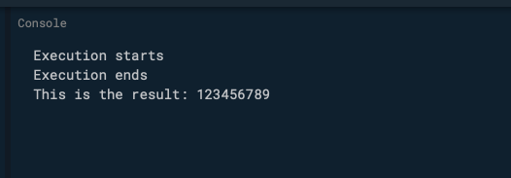
EXAMPLE
import 'dart:async';
void main() {
print('Execution starts');
printFileContent();
print ('Execution ends');
}
printFileContent() async {
String fileContent = await downloadFile();
print ('This is the result: $fileContent');
}
Future<String> downloadFile() {
Future<String> result = Future.delayed(Duration(seconds: 7), () {
return '123456789';
});
return result;
}
Nell’esecuzione non si attendono I 7 sec e si passa comunque all’istruzione successive però il programma non termina finchè anche la funzione più lenta non è terminata
La funzione viene resa asincrona e aspetta il risultato di downloadFile()
Funzione che ritorna il risultato dopo 7 sec

Slide 32
FLUTTER E SQLITE

Slide 33
SQLITE IN FLUTTER: SQFLITE plugin
SQFLITE è il plugin messo a disposizione in flutter per gestire la persistenza dei dati mediante un database SQL
SQFLITE salva i dati su database SQLite in forma di oggetti MAP
SQFLITE restituisce i dati in forma di oggetti MAP
Servono quindi:
Una classe che rappresenti il MODELLO dei dati scambiati con il database e per gestire la conversione in map
Una classe che permetta la gestione delle operazioni di CREATE, QUERY, UPDATE, DELETE (CRUD)

Slide 34
ADD DEPENDENCIES
Nel file pubspec.yaml devono essere aggiunte le dipendenze necessarie:
Sqflite: any //database plugin
Path_provider: any //package per la gestione dei path nel file system
Intl:^0.16.1 //per il formatting di numeri e date – controllare la versione attuale del package

Slide 35
CREAZIONE DEL MODELLO
Il modello può essere incluso in un package (per rendere più leggibile il codice)
Si crea la(/le) classe(/i) che rappresenta I dati provenienti dal database (ciascuna classe può rappresentare gli oggetti contenuti in una tabella)
È conveniente che gli attributi che rappresentano le colonne della tabella siano privati → vanno costruiti i setter e i getter
Si creano le funzioni per creare gli oggetti map e per creare un oggetto a partire da un dato di tipo map

Slide 36
ESEMPIO
class Patient {
int _id;
String _pat_ID;
int _age;
int _gender;
Patient(); //to make one optional, put []
Patient.declared (this._id,this._pat_ID,this._age,[this._gender]); //named constructor
// getter
int get id => _id;
String get pat_ID => _pat_ID;
int get age => _age;
int get gender => _gender;
// setter set pat_ID (String newPat_id) { this._pat_ID = newPat_id; } set age (int newAge) { this._age = newAge;}
set gender (int newGender) { if ((newGender == 1) || (newGender ==2)) { this._gender = newGender; } }

Slide 37
ESEMPIO
//map conversion Map<String, dynamic> toMap() { var newMap = Map<String, dynamic>(); newMap['ID'] = _id; newMap['Pat_ID'] = _pat_ID; newMap['Age'] = _age; newMap['Gender'] = _gender; return newMap; }
//named constructor
Patient.fromMap(Map <String,dynamic> map) { this._id = map['ID']; this._pat_ID = map['Pat_ID']; this._age = map['Age']; this._gender = map['Gender']; }

Slide 38
CREAZIONE DEL DB MANAGER
Classe definita per:
Gestire l’apertura del database
Definire le operazioni necessarie sul DB (create, update, query, delete)
Condizioni importanti:
L’istanza della classe deve essere un singleton
L’istanza del database deve essere un singleton
Le query vengono gestite da metodi della classe Database
Rawquery → metodo che permette di passare la stringa SQL
Query → metodo che riceve i parametri della query come argomenti
Tutti i metodi ritornano Liste di Map

Slide 39
ESEMPIO
class DBmanager {
static DBmanager _DBmanager;
static Database _database;
DBmanager._createInstance(); factory DBmanager () { if (_DBmanager == null) { _DBmanager = DBmanager._createInstance(); } return _DBmanager;
} Future <Database> get database async { if (_database == null) { _database = await initializeDatabase(); } return _database;
}
Singleton: _DBmanager viene istanziato solo se non esiste
Singleton: _database viene istanziato solo se non esiste

Slide 40
ESEMPIO
Future <List< Map <String, dynamic>>> getAllPatients() async { Database db = await this.database;
//using raw sql statement
var result = await db.rawQuery('SELECT * FROM $tableName’);
//OPPURE using methods in sqflite // var result = await db.query(tableName);
return result;
}
Metodo asincrono
è una lista di maps fatte di key = stringa, value = dynamic

Slide 41
LETTURA DATI DA ACCELEROMETRO

Slide 42
Package sensors_plus
Package che mette a disposizione I metodi per raccogliere I dati dai sensori interni del cellulare:
AccelerometerEvents describe the velocity of the device, including the effects of gravity. Put simply, you can use accelerometer readings to tell if the device is moving in a particular direction.
UserAccelerometerEvents also describe the velocity of the device, but don't include gravity. They can also be thought of as just the user's affect on the device.
GyroscopeEvents describe the rotation of the device.
MagnetometerEvents describe the ambient magnetic field surrounding the device. A compass is an example usage of this data.
https://pub.dev/packages/sensors_plus

Slide 43
Dipendenza
Nel file pubspec.yaml deve essere aggiunta l’opportune dipendenza
Sotto le “dependencies:” si aggiunge la riga relativa al package
dependencies: flutter: sdk: flutter sensors_plus: ^0.6.0 (versione attuale supportata da sdk >= 2.10)
Effettuare la chiamata pub get
Verificare che sia andato a buon fine con Pub outdated che verifica la corretta risoluzione delle dipendenze

Slide 44
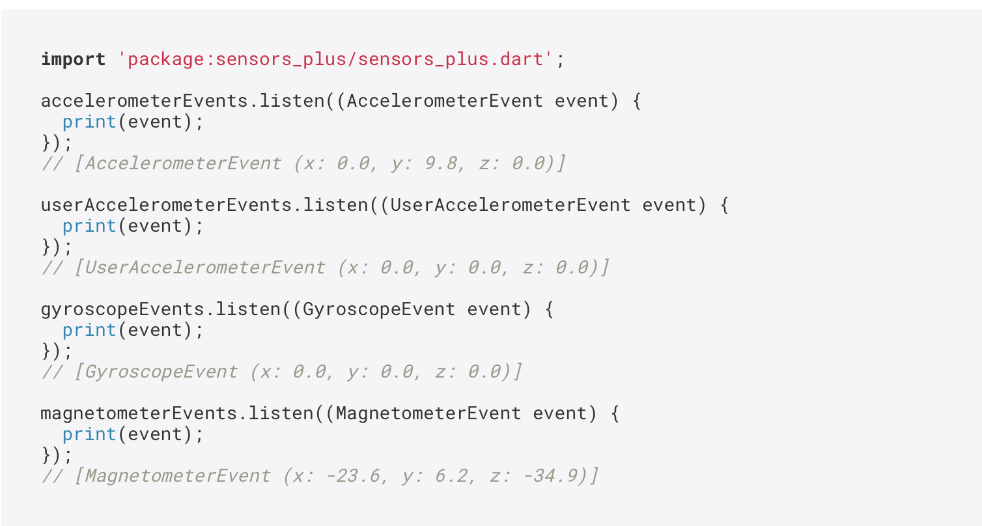
Come funziona
Le classi vengono esposte come “BroadcastStream”: accelerometerEvents, userAccelerometerEvents, gyroscopeEvents, and magnetometerEvents

